Slide 1
Отчёт о проведении единой региональной экологической акции
«ОХРАНЯТЬ ПРИРОДУ – ЗНАЧИТ ЛЮБИТЬ РОДИНУ!».
Подготовил: руководитель кафедры экологического образования МОУ СОШ № 1 городского округа ЗАТО п. Горный. Суханова Е.Ю.
Апрель - 2011 год

Slide 2
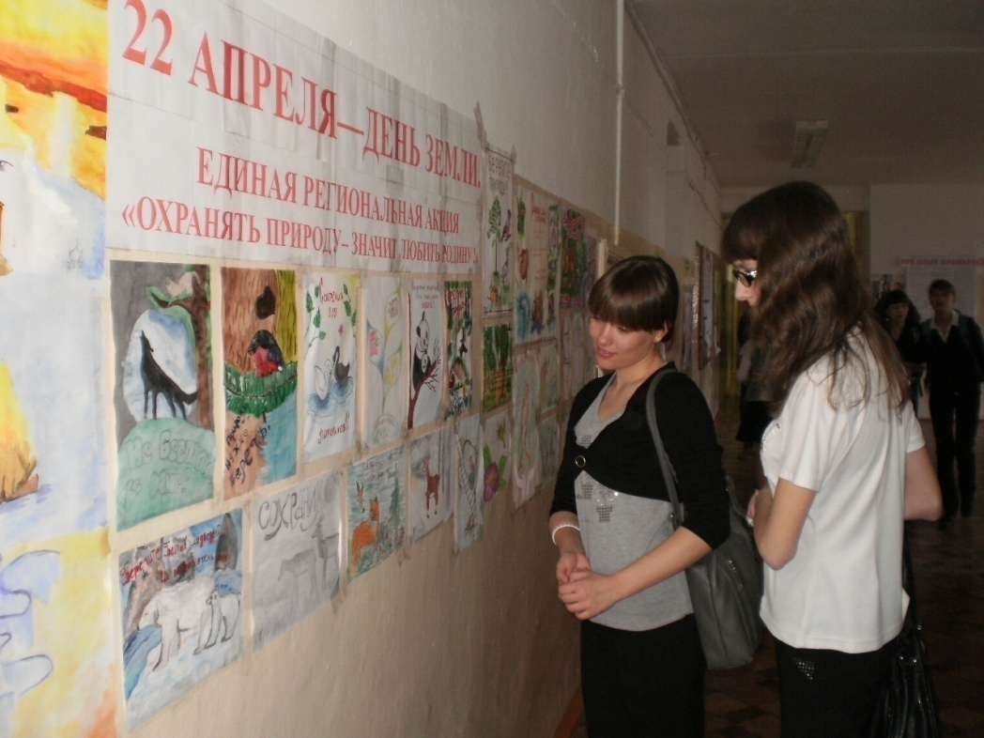
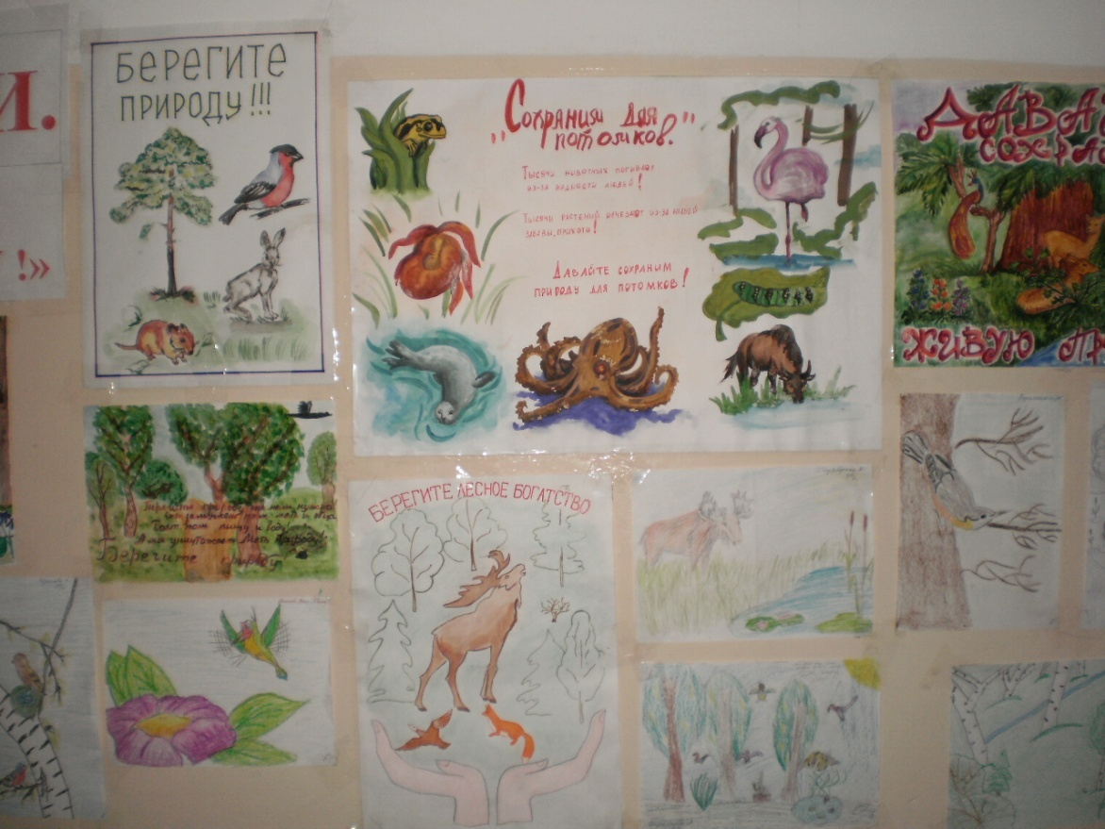
. Выставка – конкурс плакатов «Сохраним для потомков!»

Slide 3
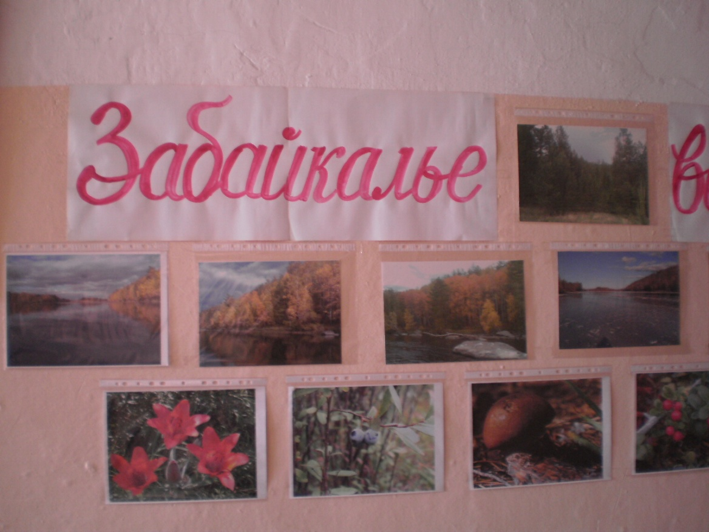
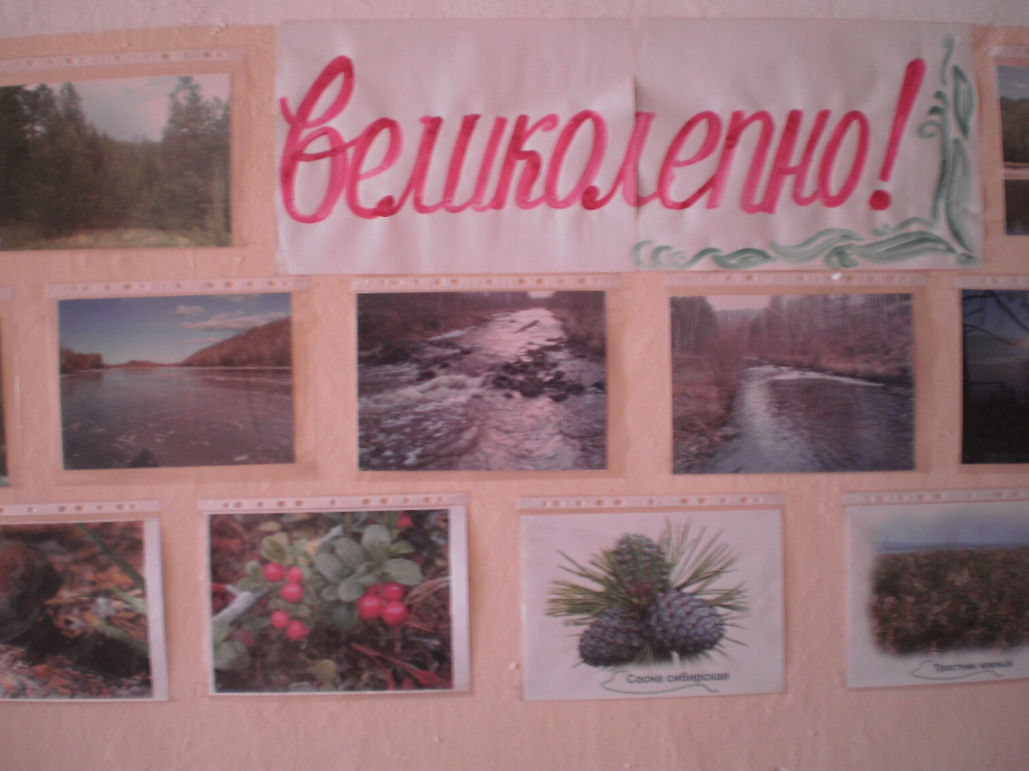
. Фотовыставка: «Забайкалье великолепно!»

Slide 4
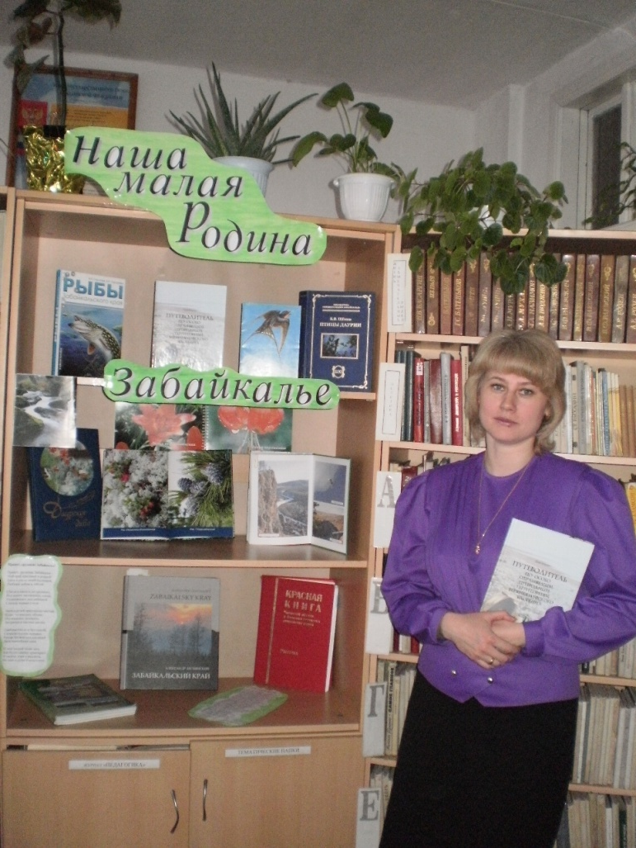
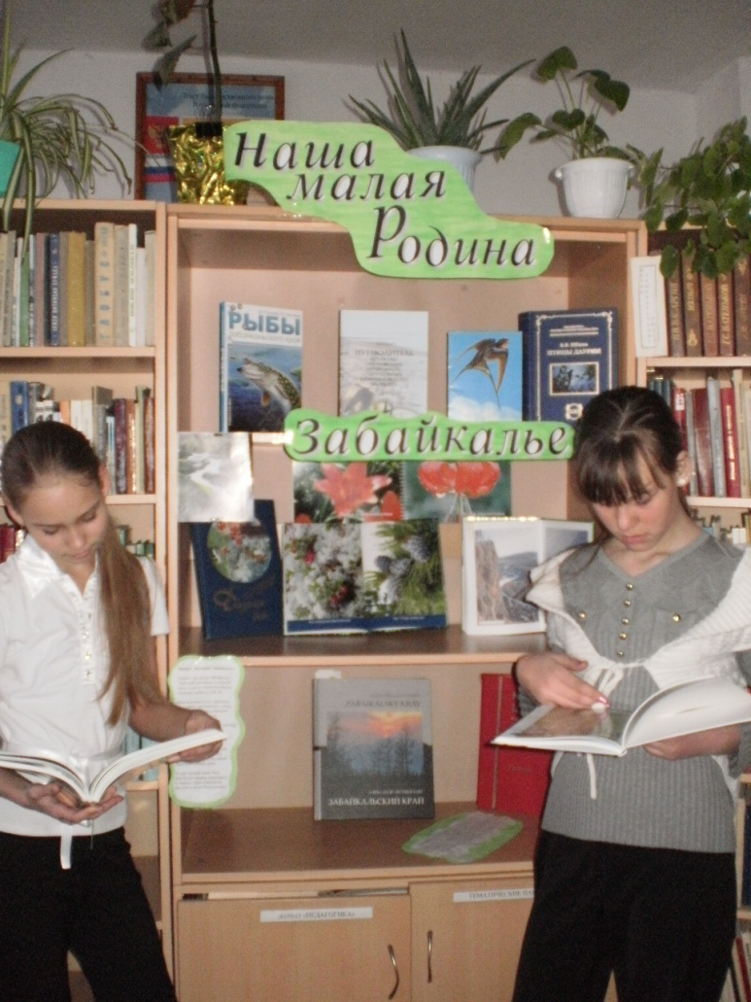
Выставка книг о забайкальской природе «Наша малая Родина – Забайкалье!»

Slide 5
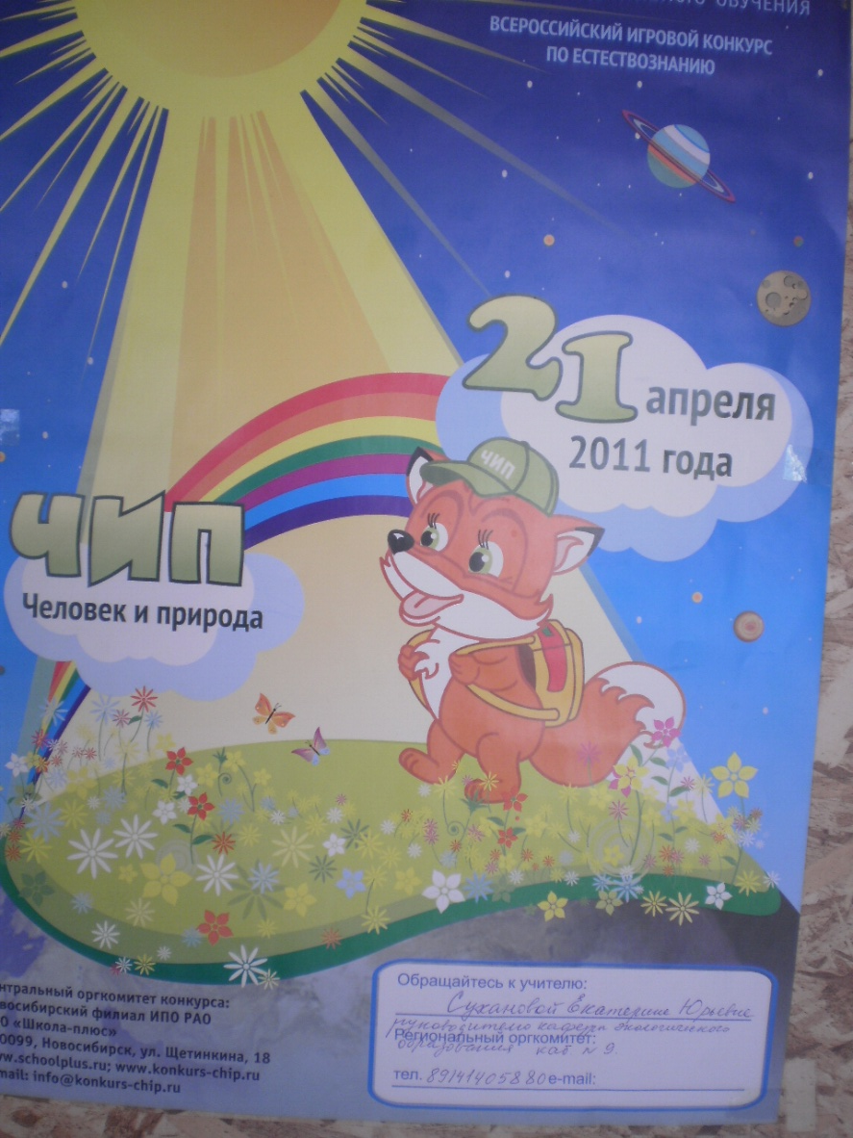
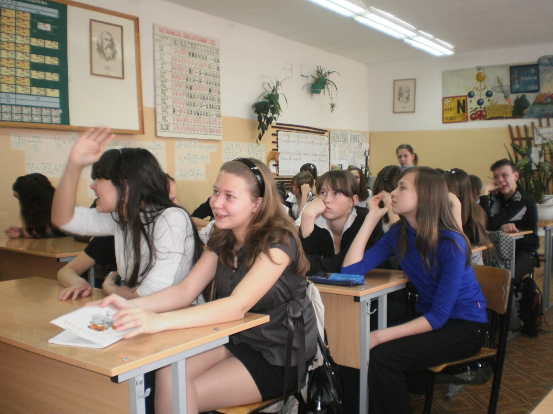
Всероссийский игровой конкурс «ЧиП»
(Человек и Природа).

Slide 6
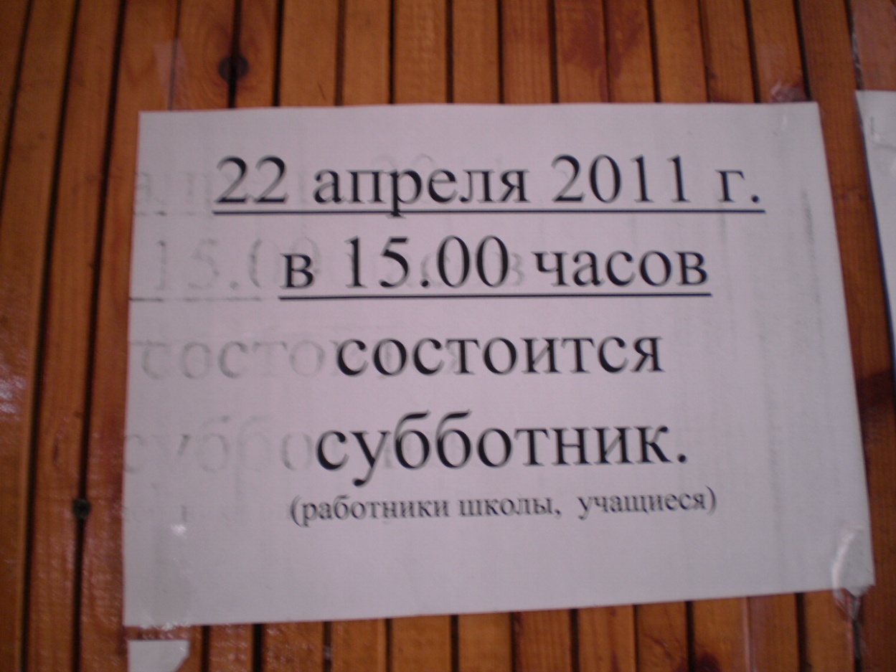
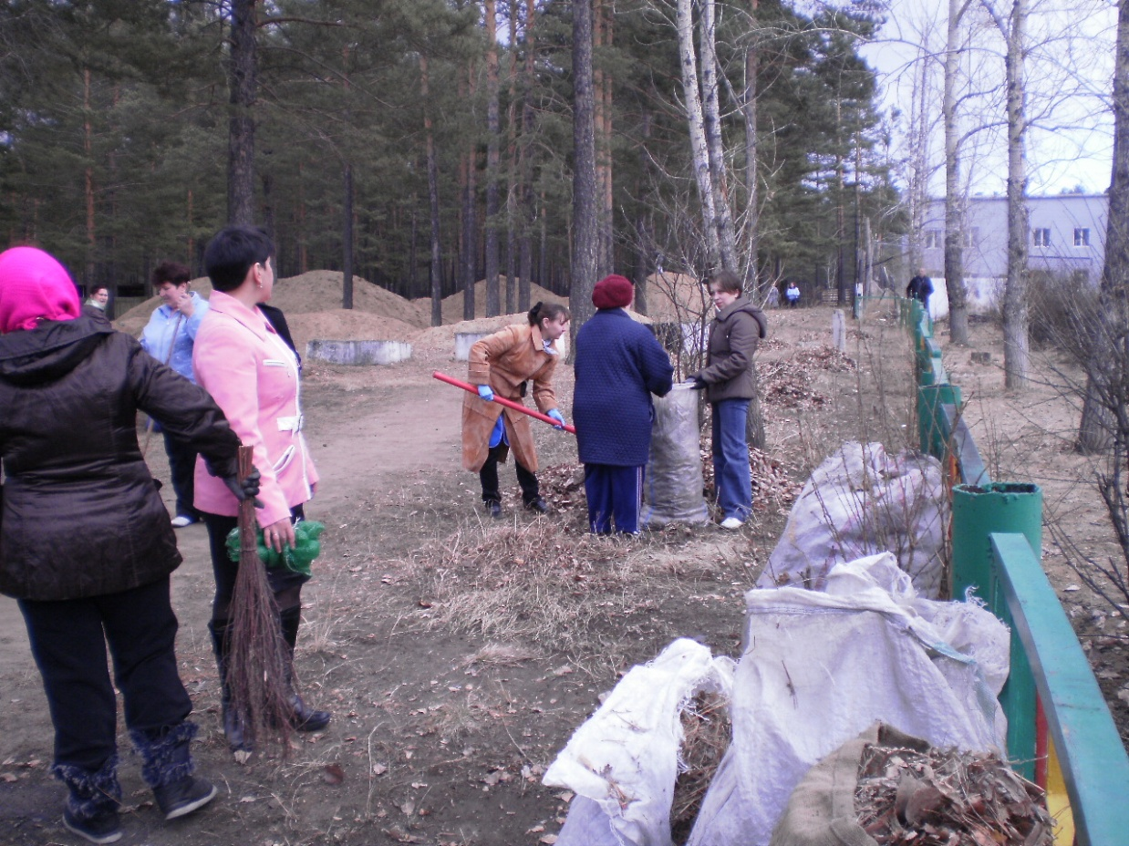
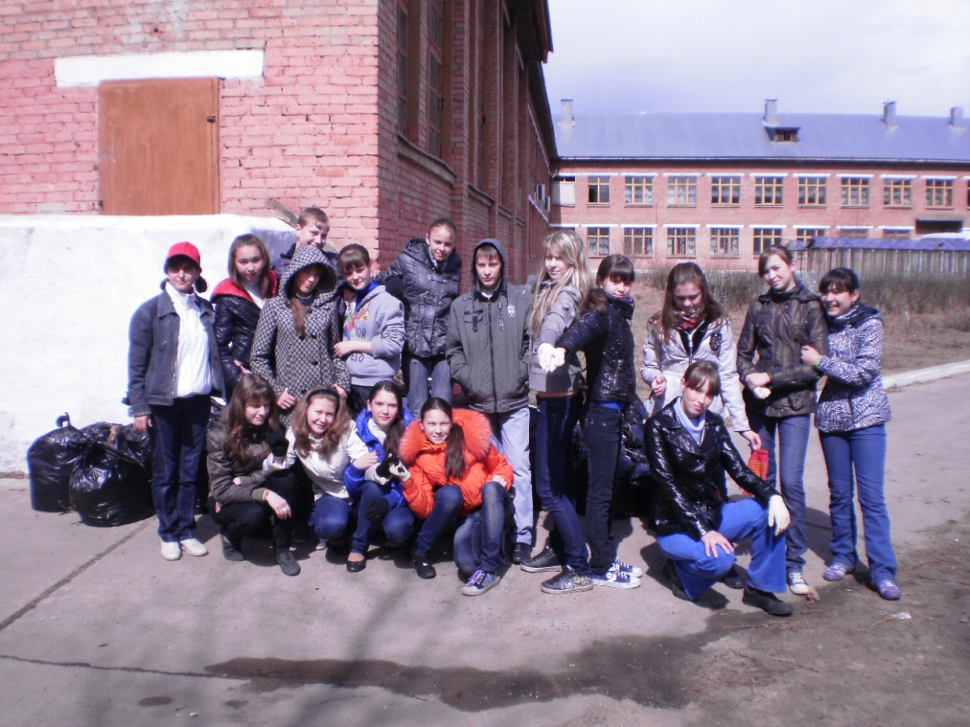
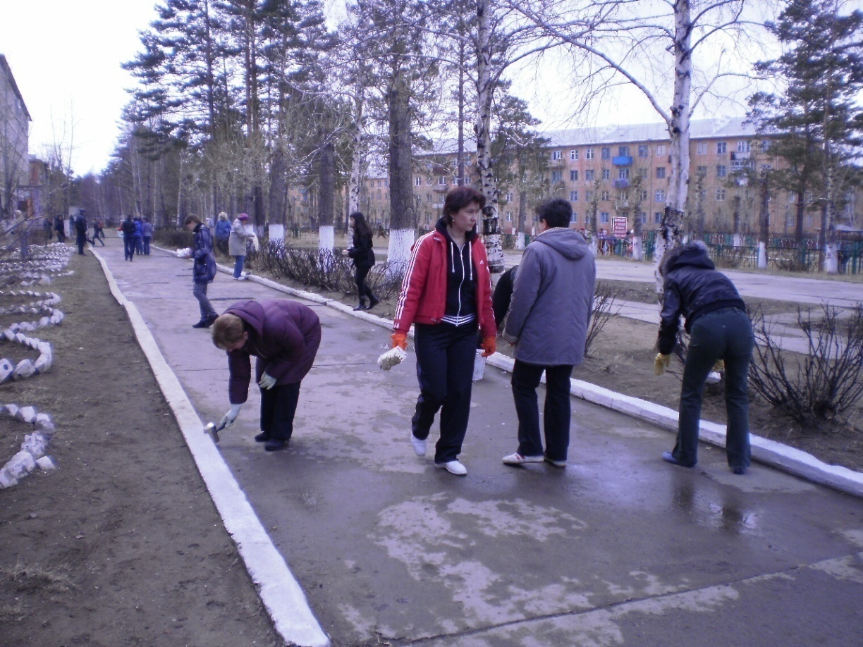
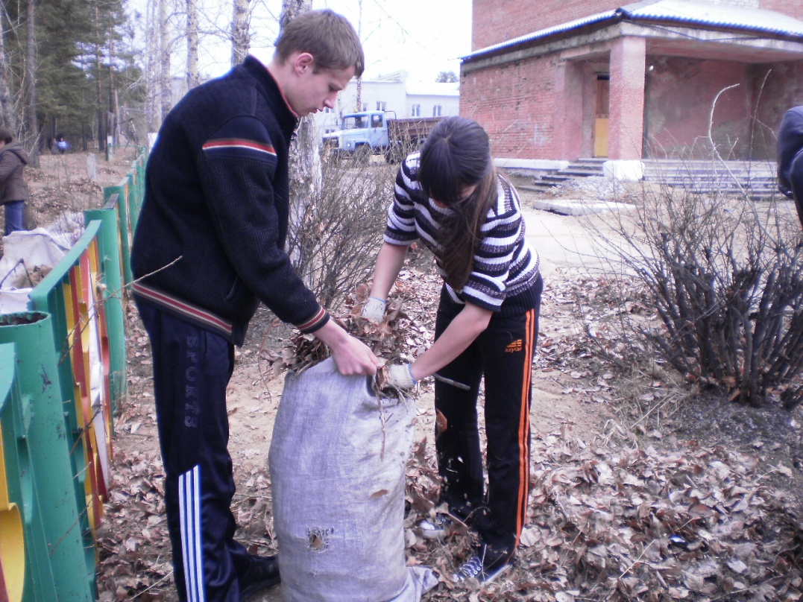
Общегородской субботник по уборке территории городка и школы 22.04.11.

Slide 7
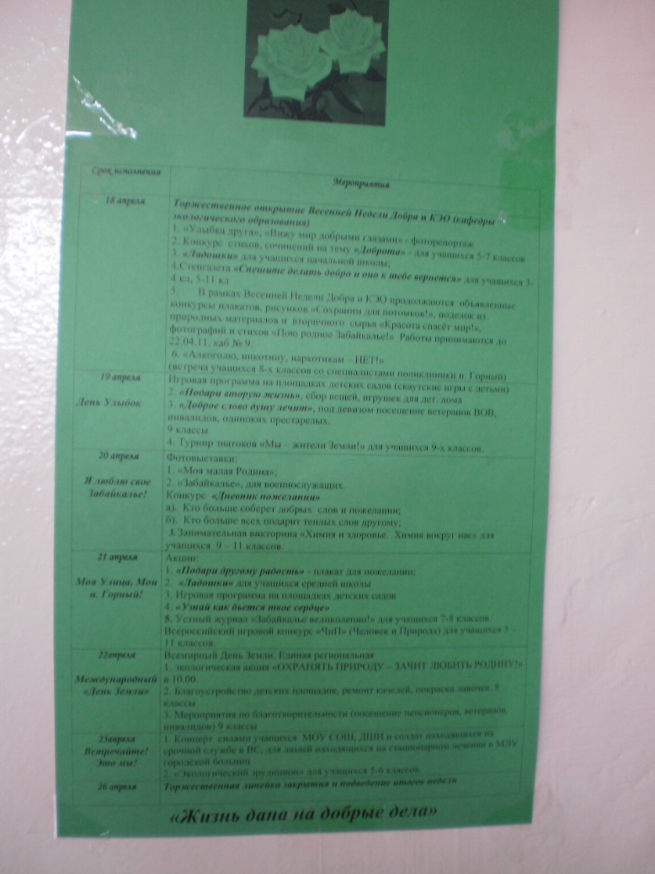
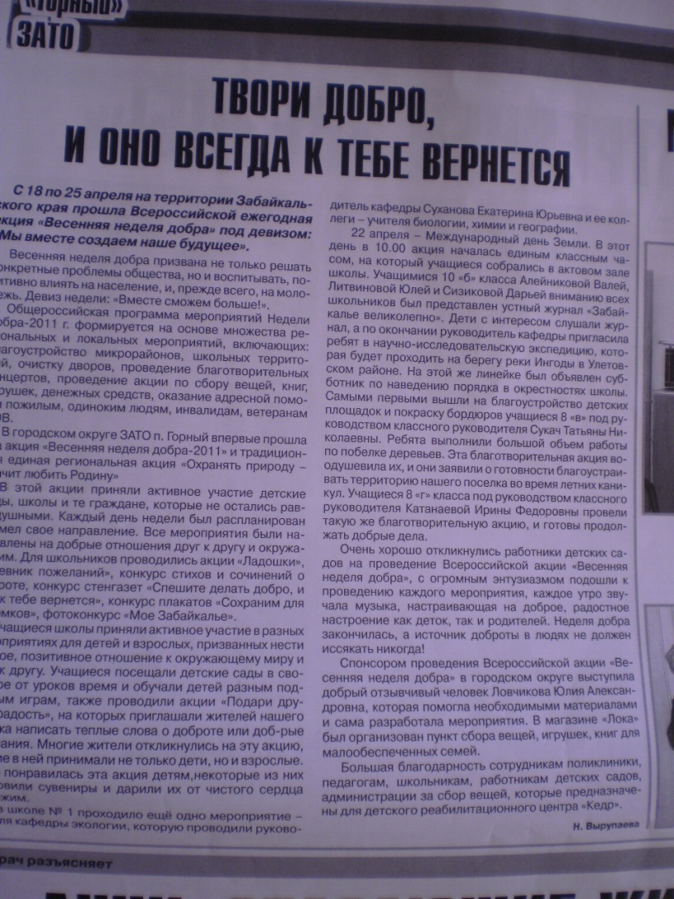
Весенняя Неделя Добра (18 -25 апреля)
План проведения Недели Добра и статья из газеты « ЗАТО Горный» о проведении её и единой региональной акции «ОХРАНЯТЬ ПРИРОДУ – ЗНАЧИТ, ЛЮБИТЬ РОДИНУ!»

Slide 8
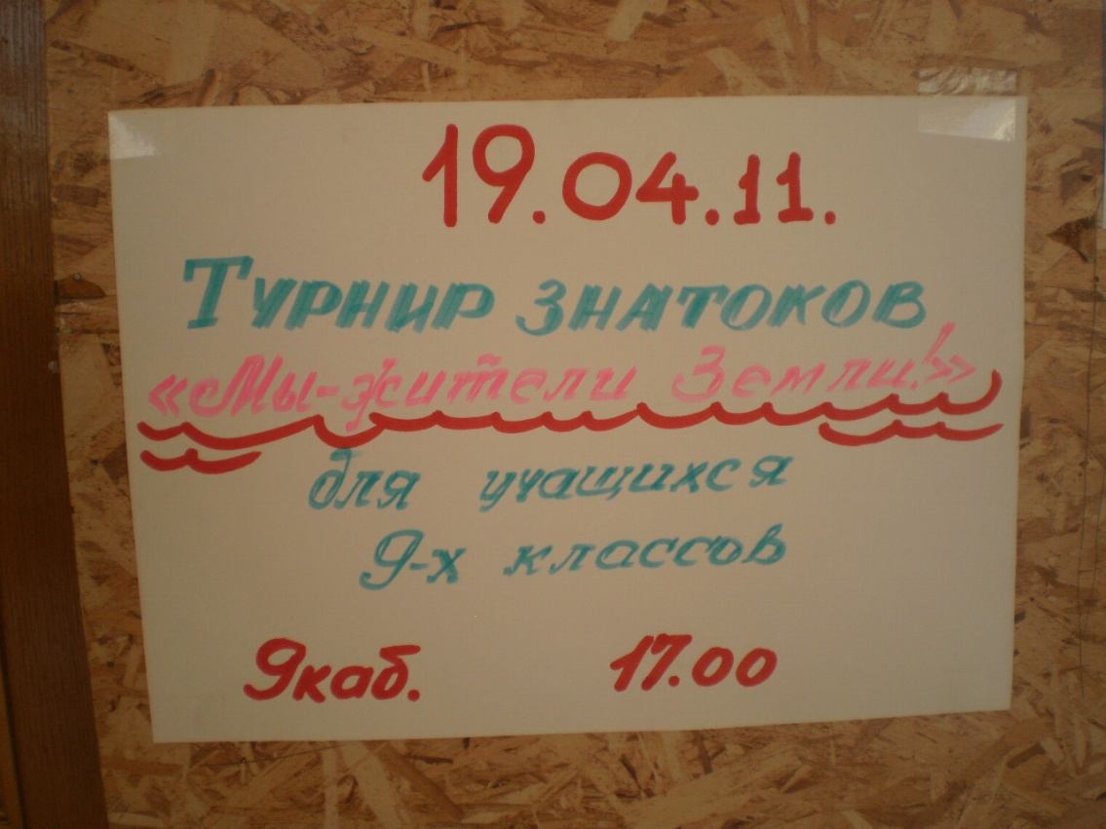
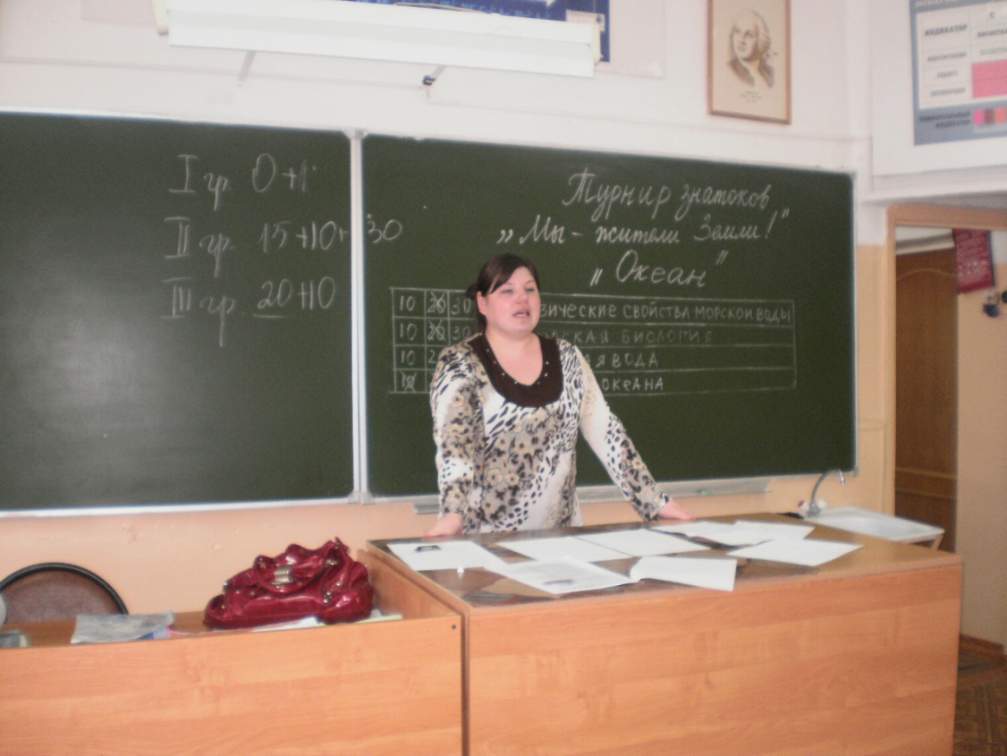
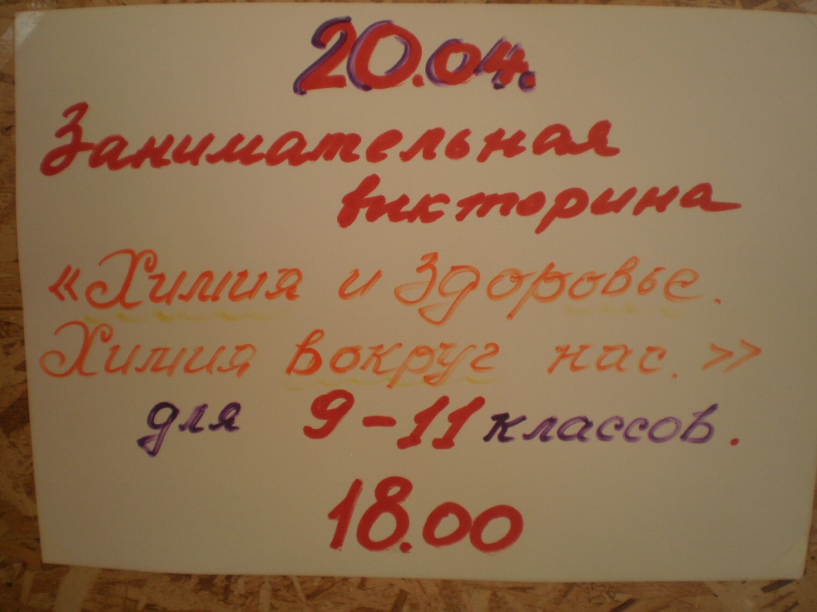
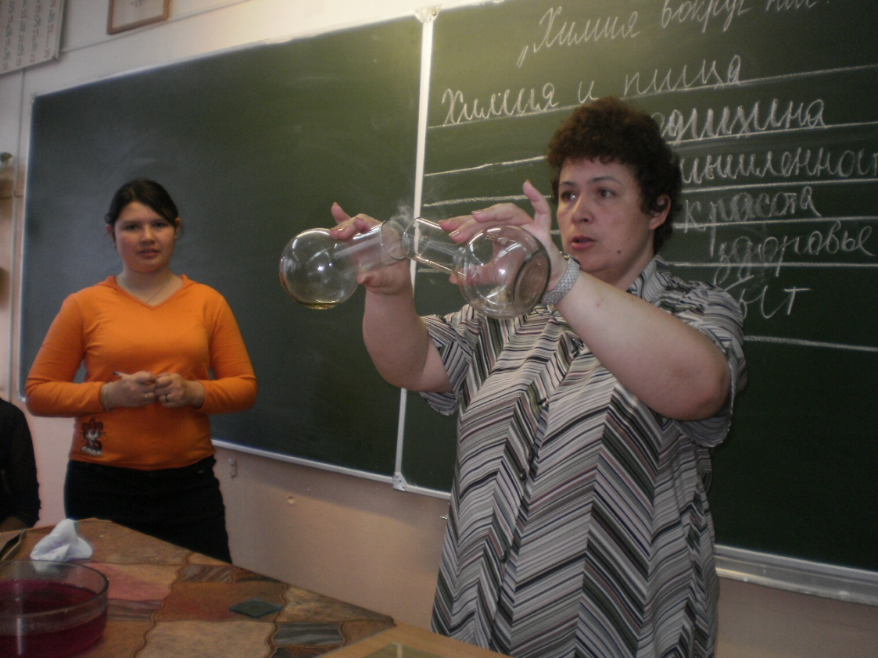
Неделя кафедры экологического образования
(18 -25 апреля)

Slide 9
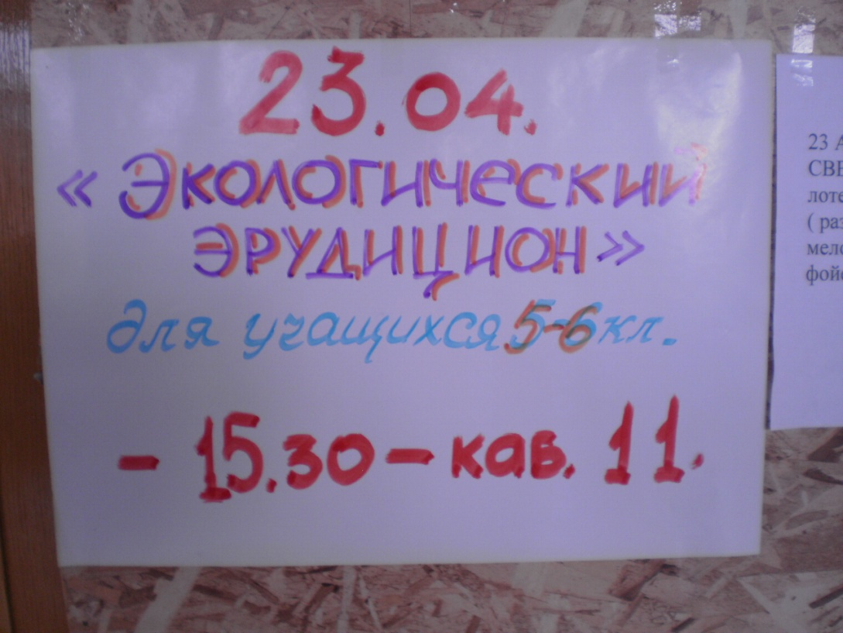
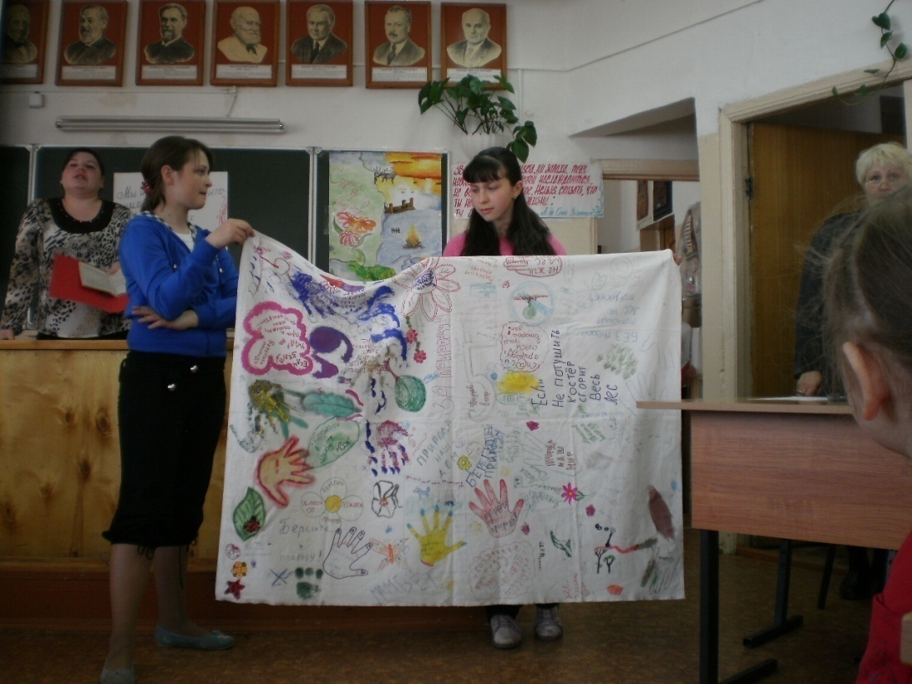
Неделя кафедры экологического образования «Экологический эрудицион»

Slide 10
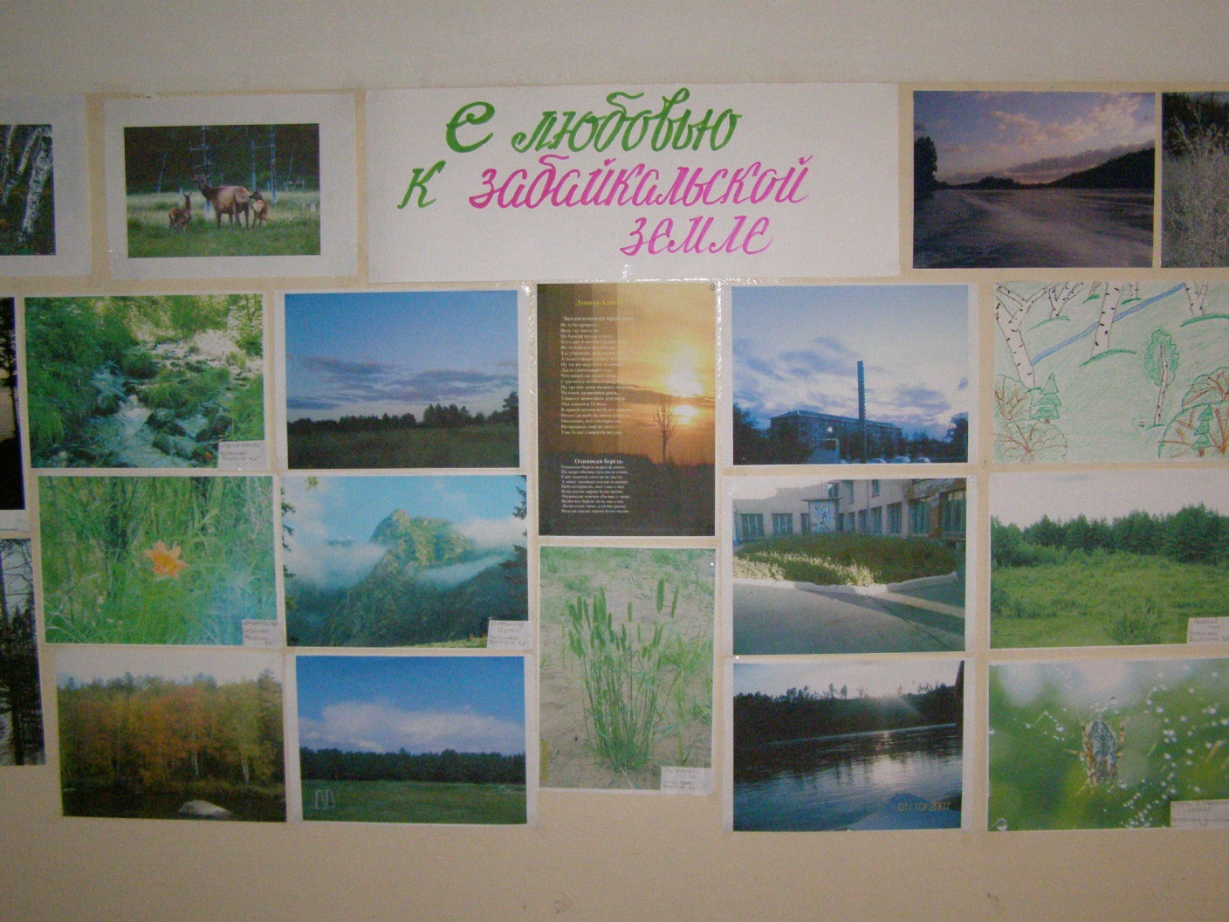
Конкурс-выставка рисунков и фотографий «С любовью к Забайкальской земле!»

Slide 11
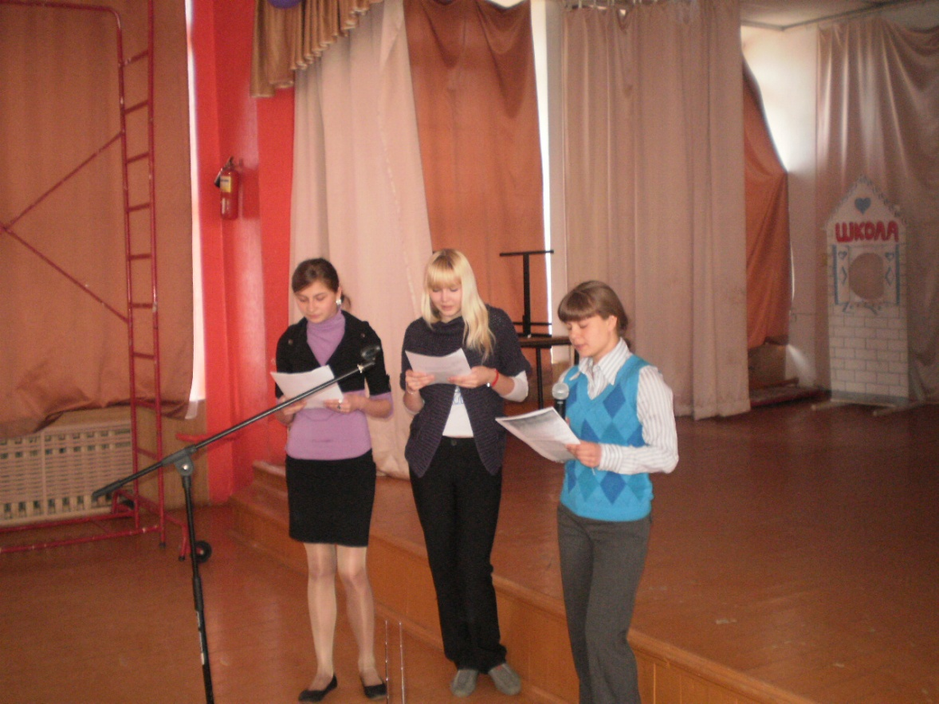
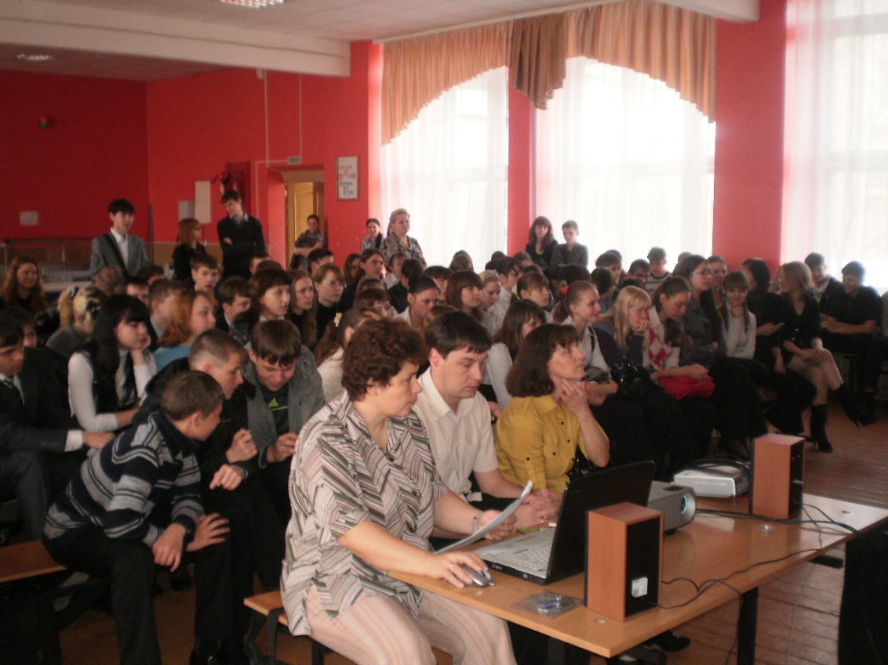
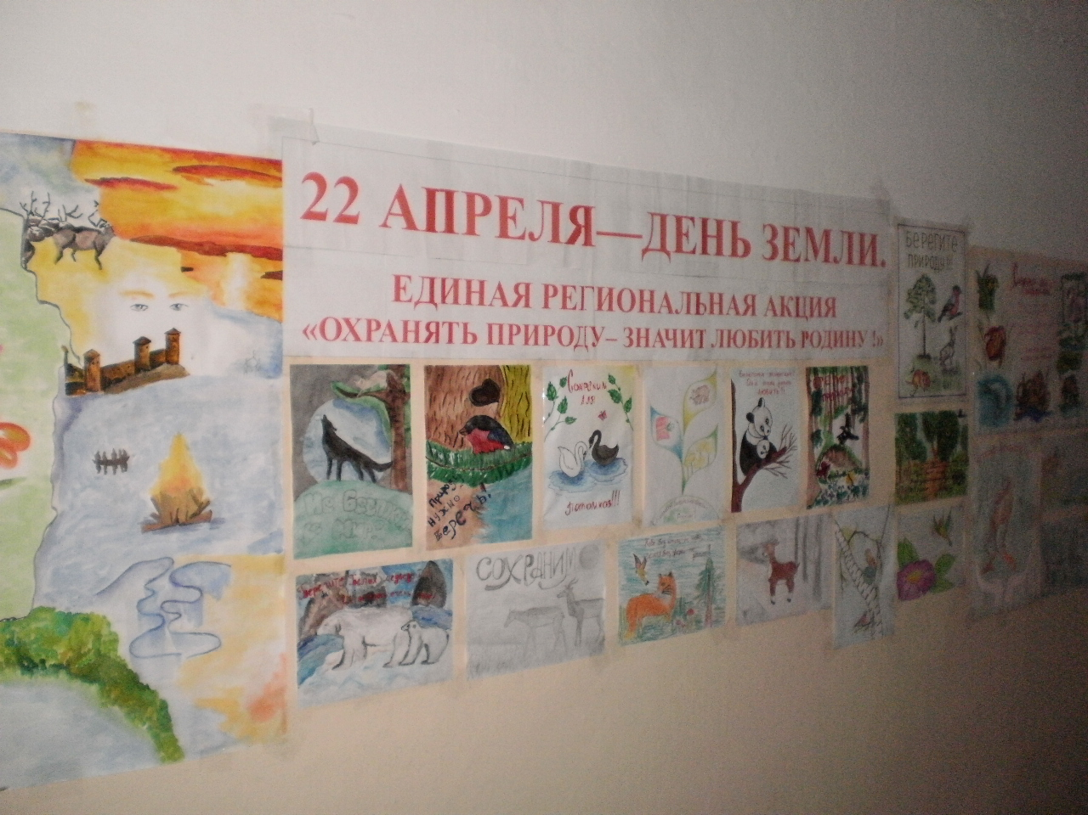
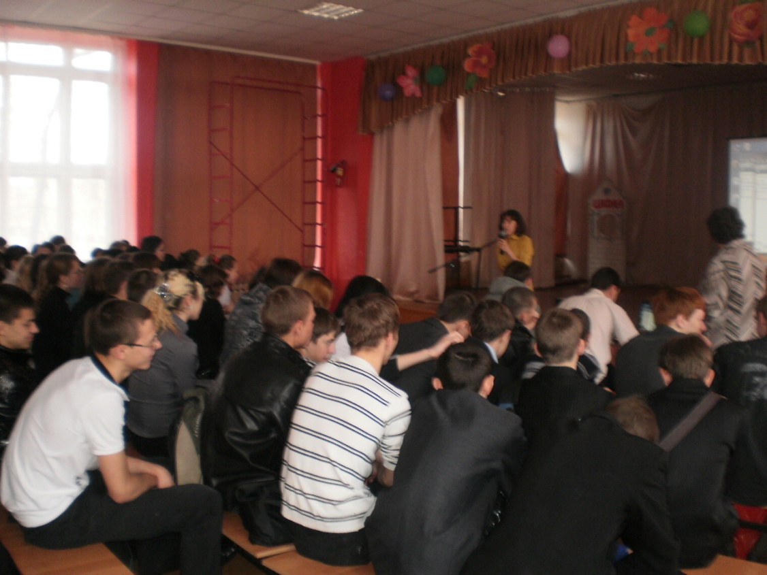
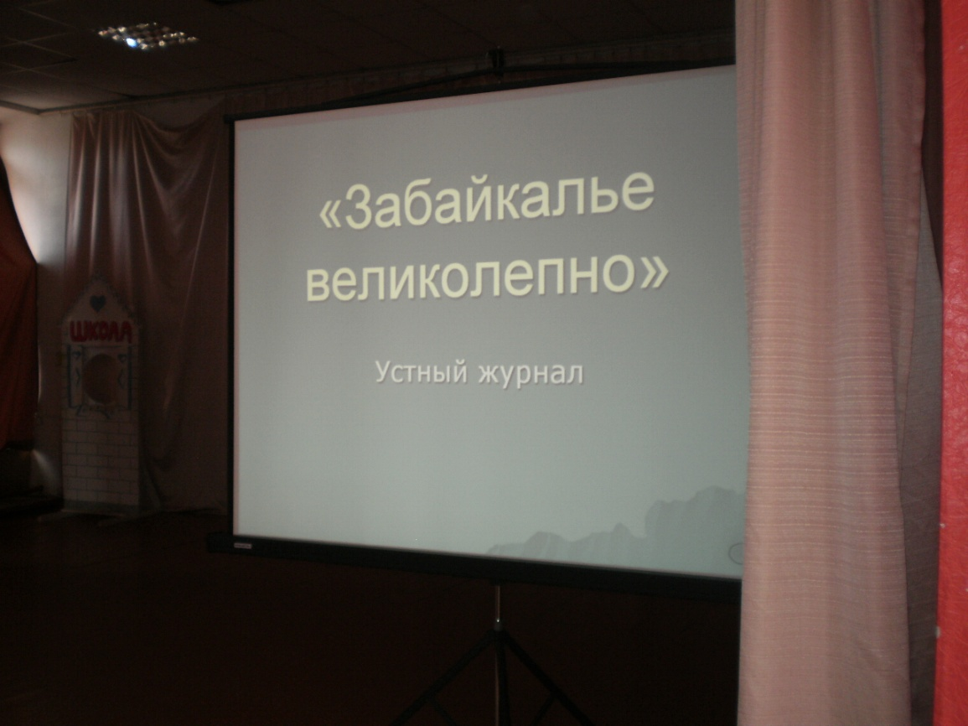
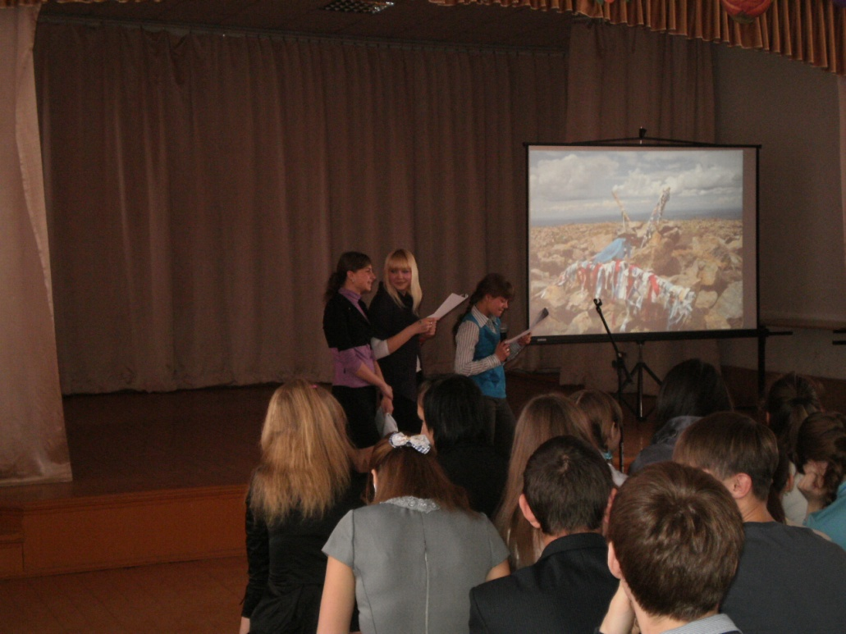
22 апреля единый классный час - «ОХРАНЯТЬ ПРИРОДУ – ЗНАЧИТ ЛЮБИТЬ РОДИНУ!». Устный журнал «Забайкалье великолепно!»

Slide 12
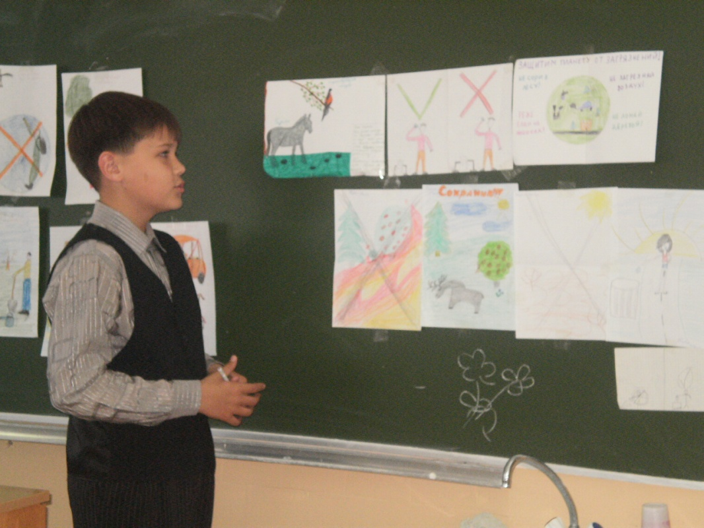
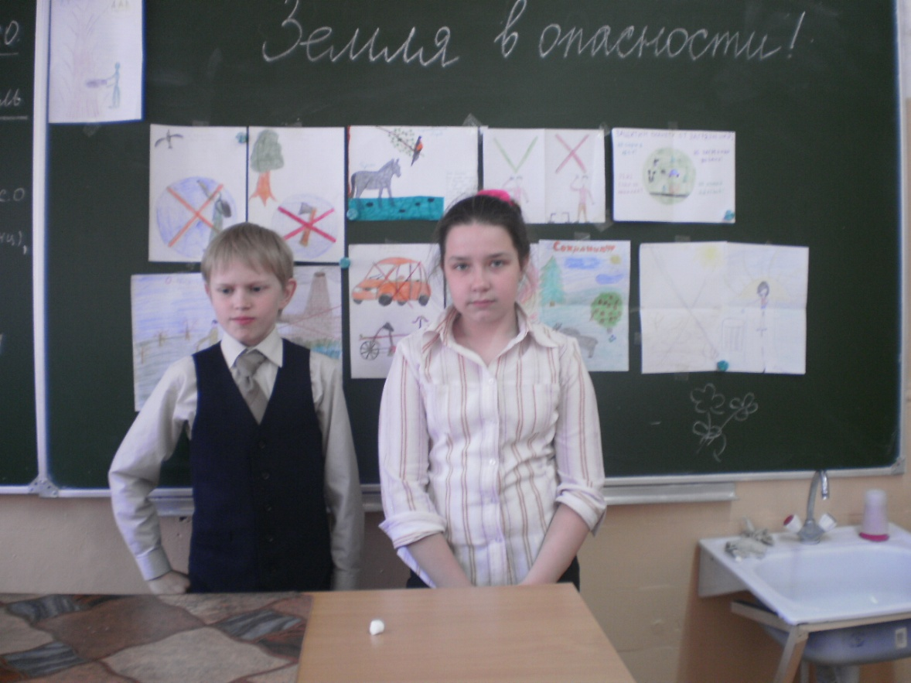
Классный час «Земля в опасности!»

Slide 13
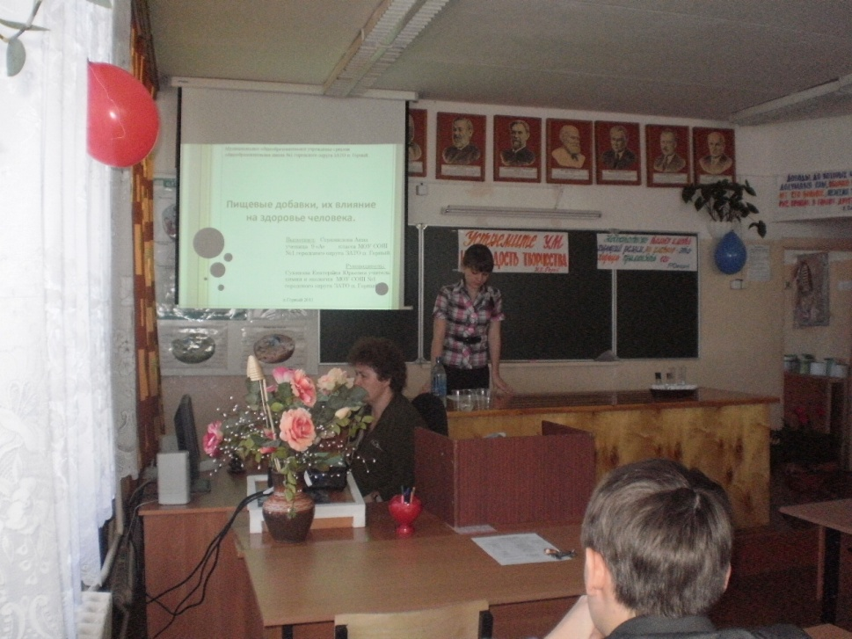
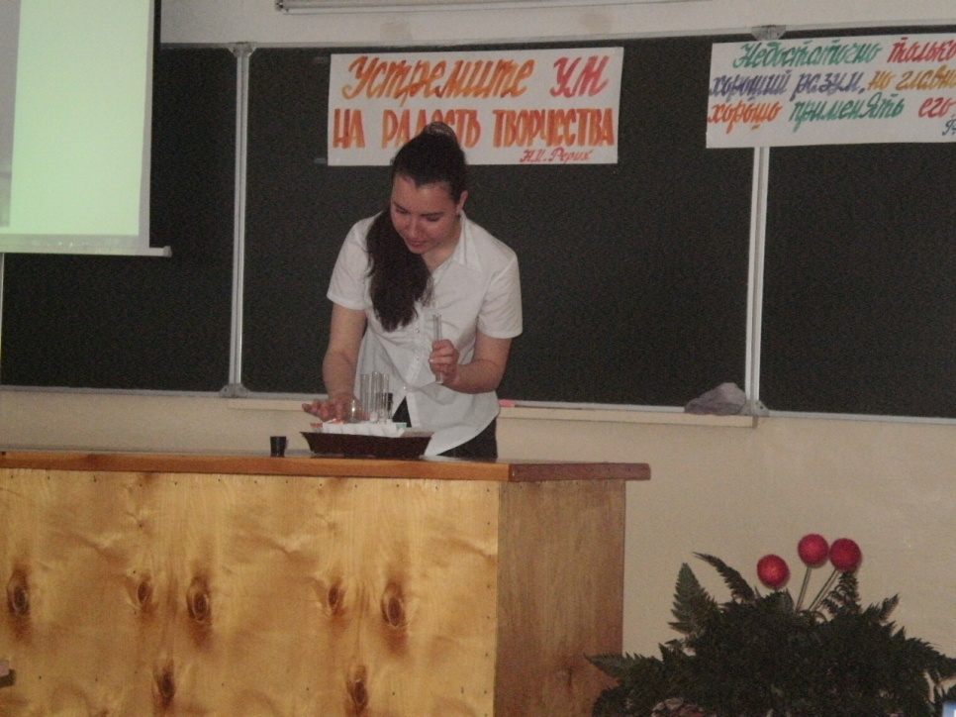
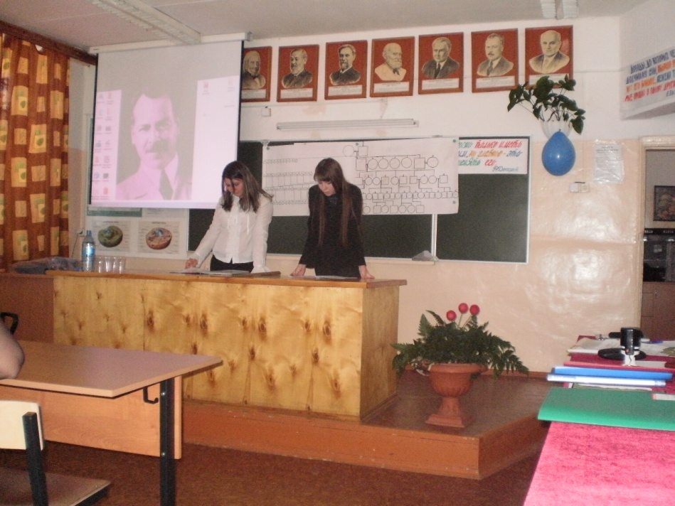
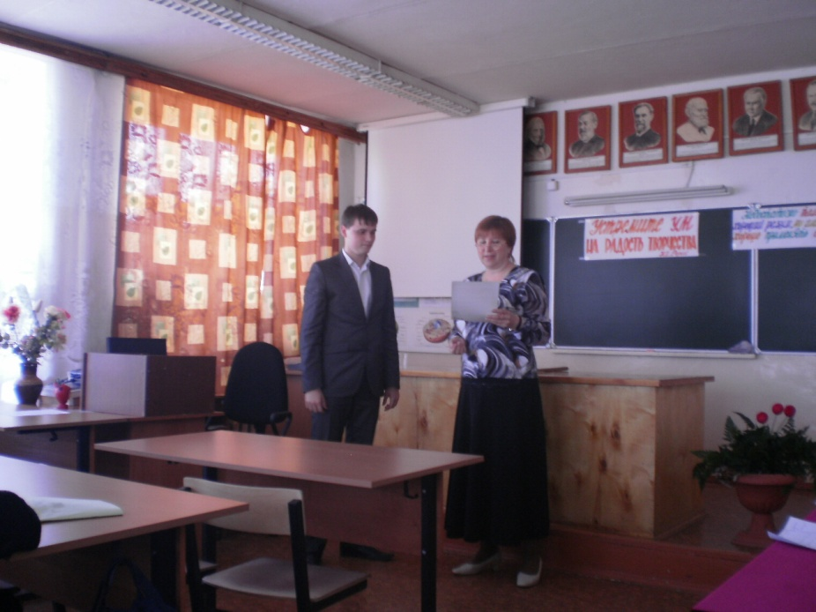
Школьная научно-практическая конференция «Устремите ум на радость творчества!» секция «Естествознание» 9-10 классы

Slide 14
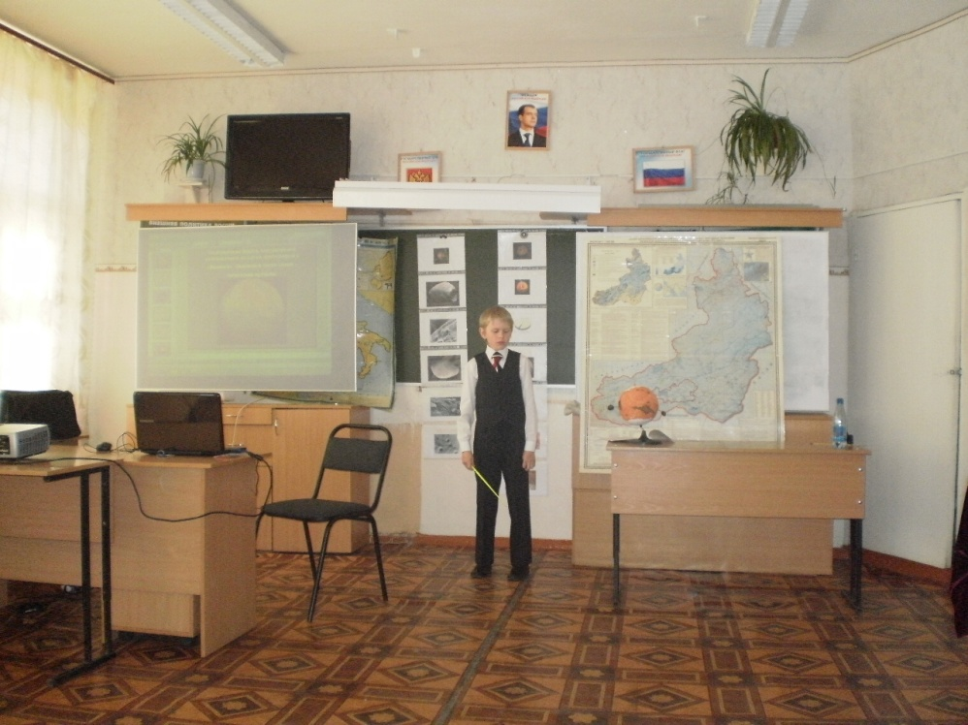
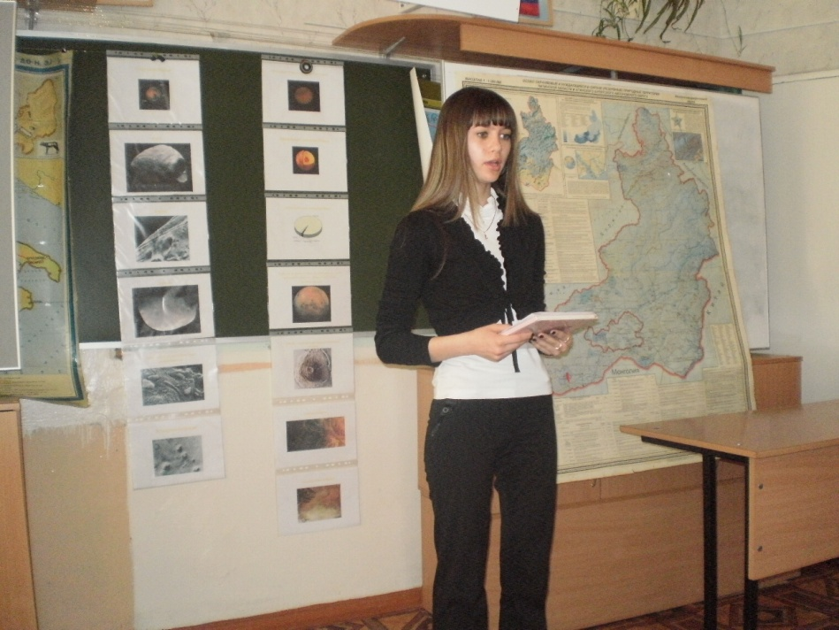
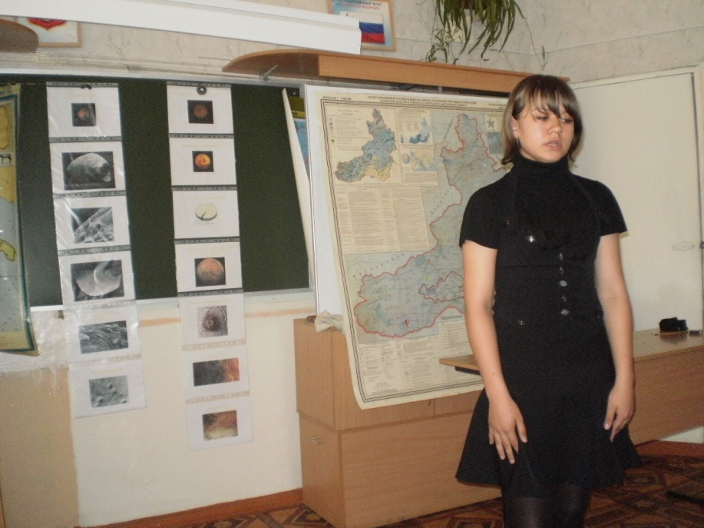
Школьная научно-практическая конференция «Устремите ум на радость творчества!» секция «Естествознание» 5-8 классы

Slide 15
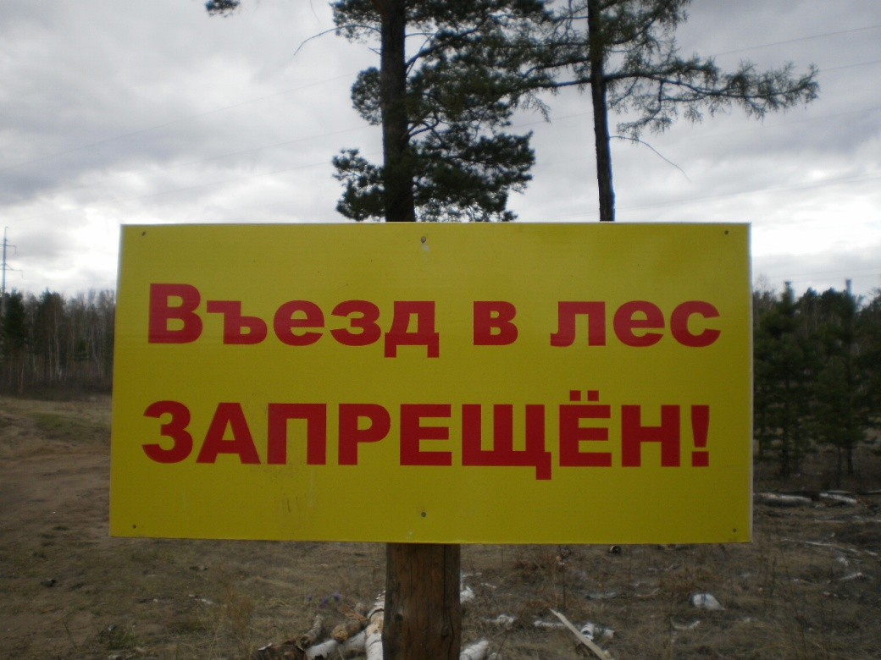
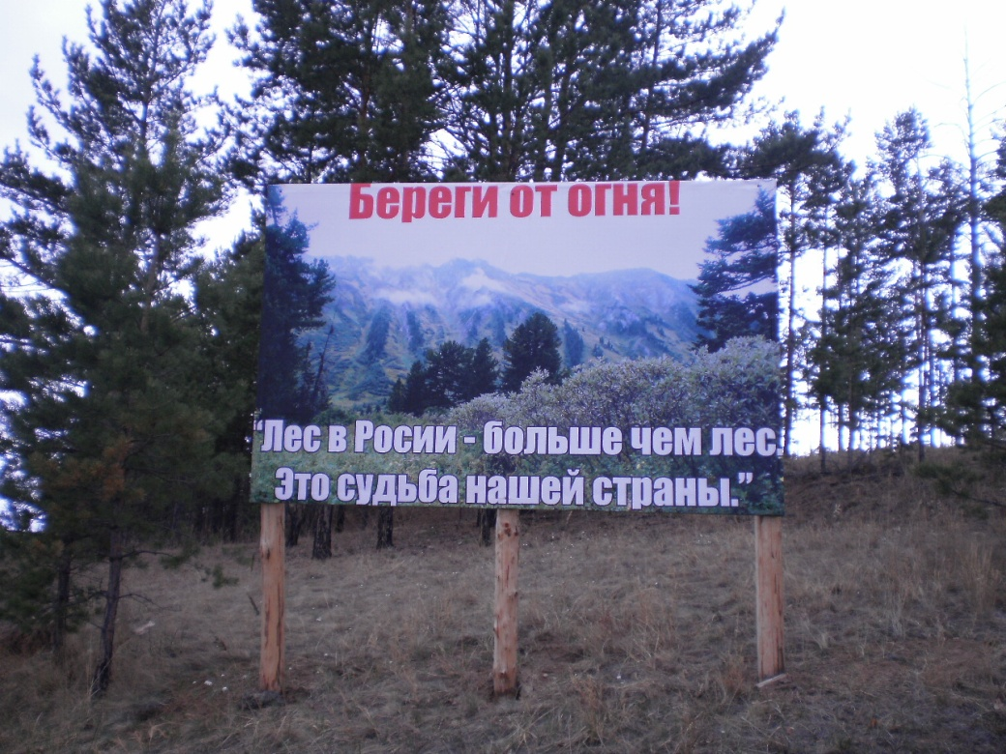
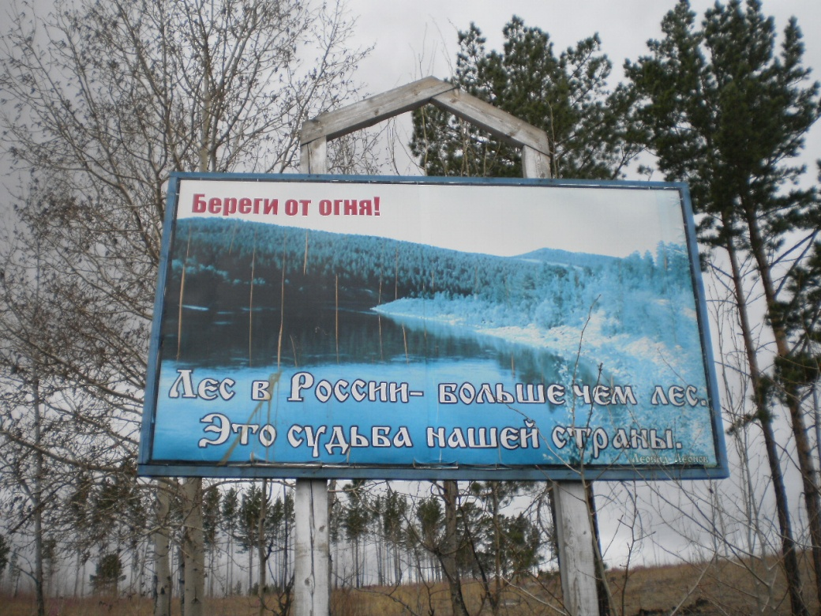
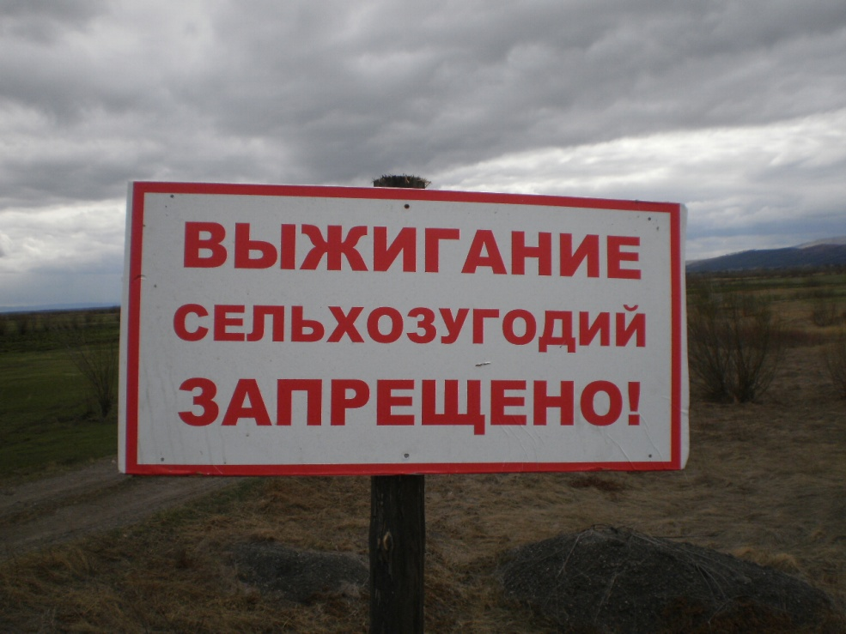
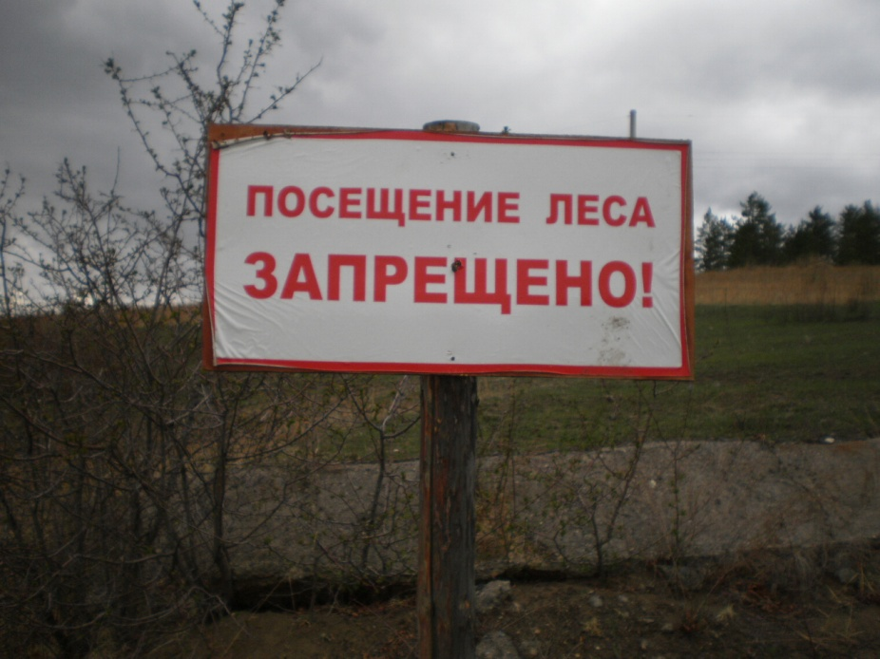
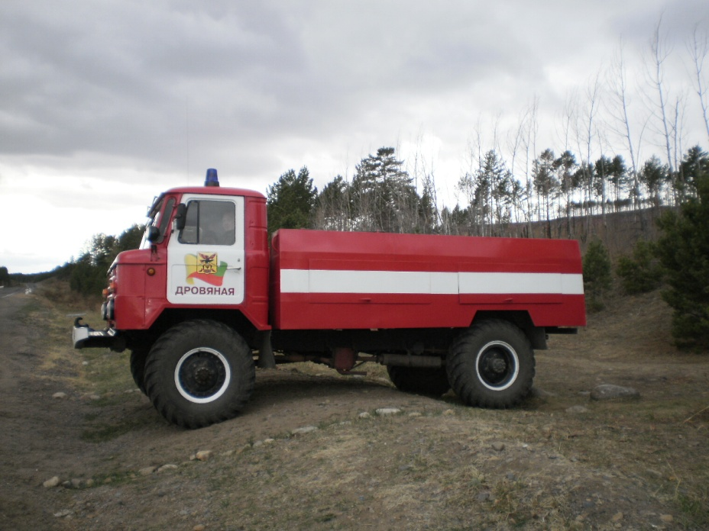
Ингодинское лесничество – на страже Природы.

Slide 16
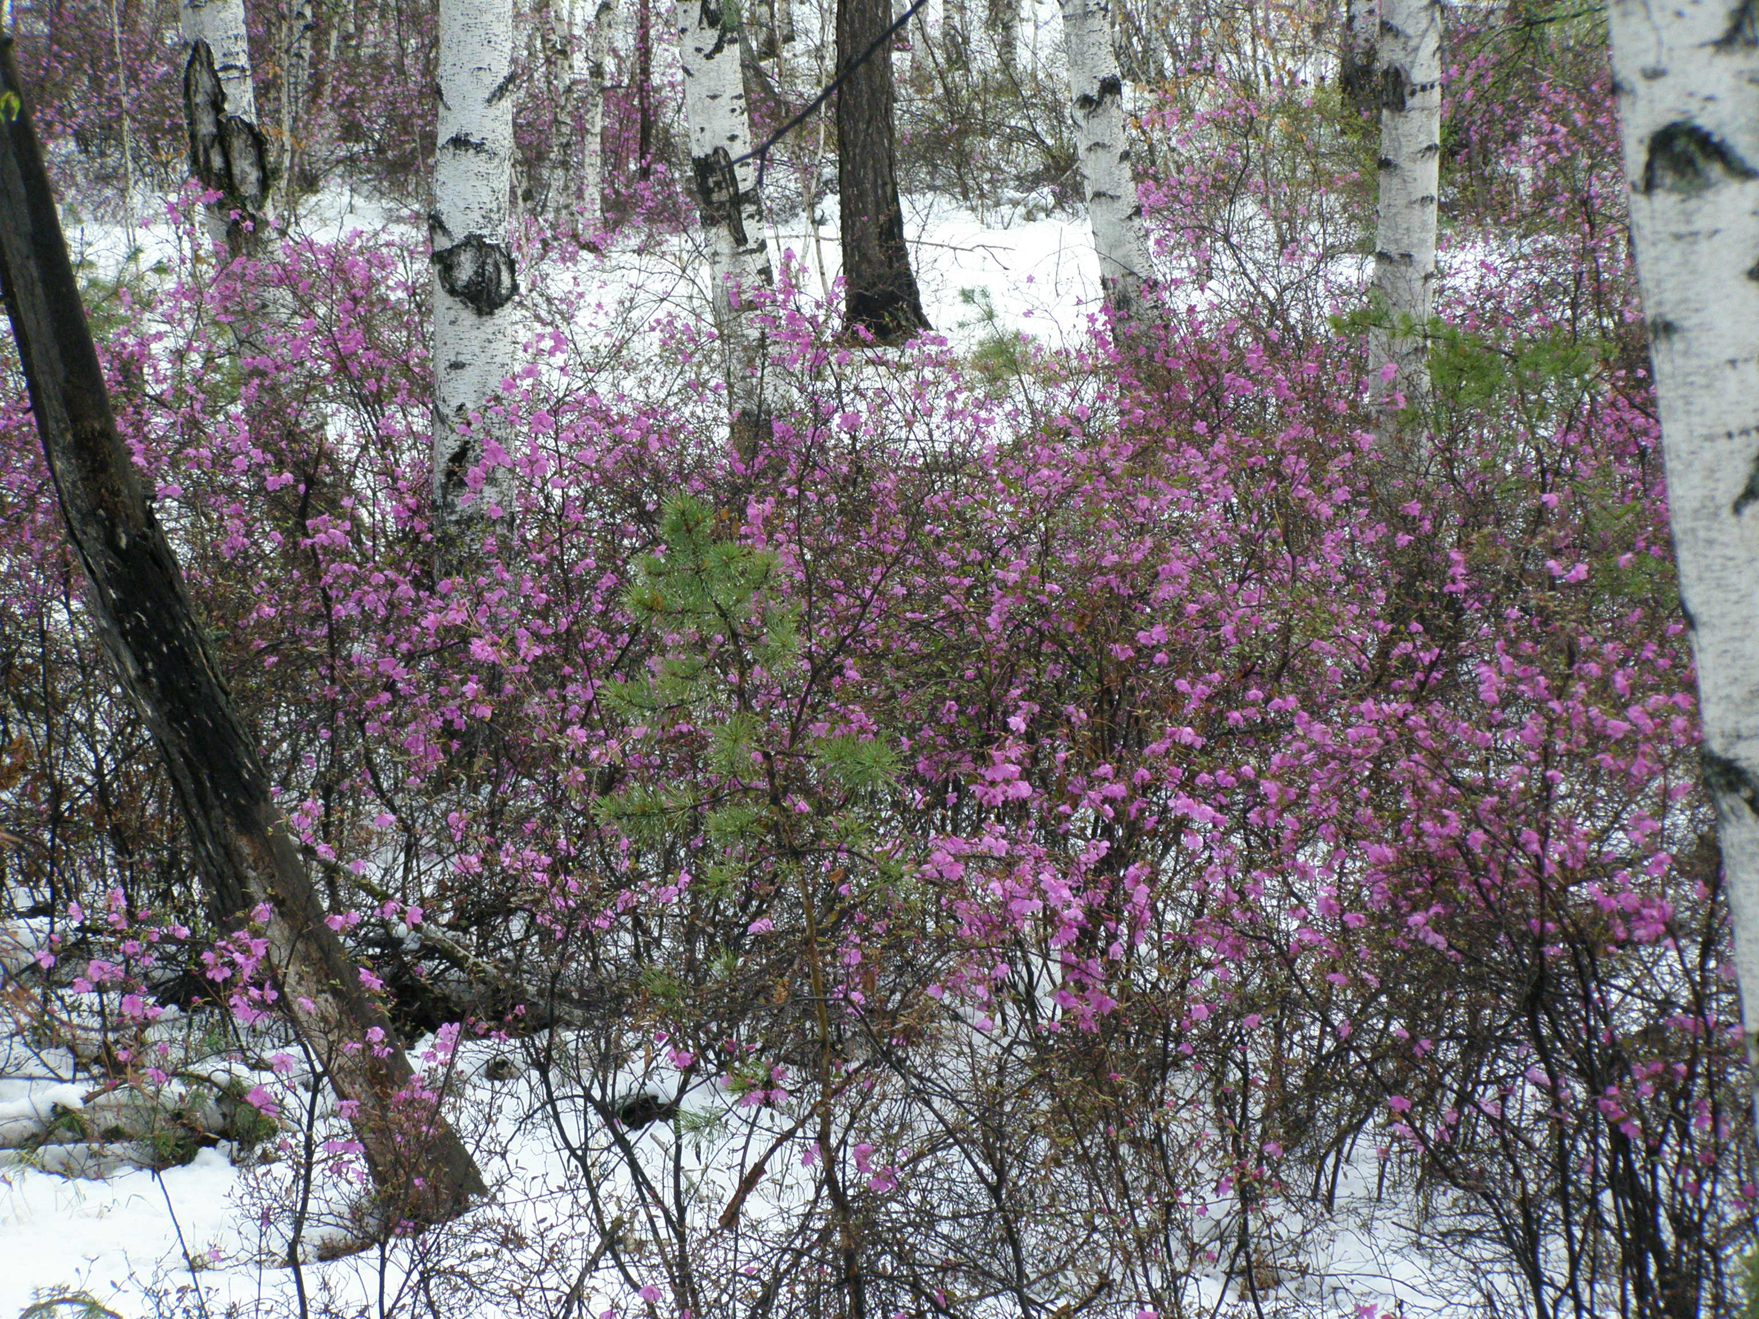
Спасибо
за внимание!
Успехов- Всем!

